Slide 1


Vztažné věty
Číslo projektu: | CZ.1.07/1.5.00/34.0465
Vzdělávací celek: | Jazykové vzdělávání a komunikace
Tematický okruh: | Gramatika
Téma: | Vztažné věty (relative clauses)
Ročník: | třetí, čtvrtý
Jméno autora: | Mgr. Petra Klimešová
Vytvořeno dne: | 17. 8. 2012
Anotace | Materiál slouží jako podpora při výkladu vztažných vět.
Metodický pokyn

Slide 2
Relative clauses
defining (určující) – určují (definují) podstatné jméno nebo zájmeno v předcházející větě, neodděluje se čárkami
non- defining (neurčující) – neurčují, pouze popisují podstatné jméno nebo zájmeno v předcházející větě, oddělují se čárkami, lze je vynechat

Slide 3

defining (určující)
My grandma who lives in London has two cats. (ta babička, která bydlí v Londýně)
non- defining
My grandma, who lives in London, has two cats. (pouze doplňujeme, že naše babička bydlí v Londýně)

Slide 4
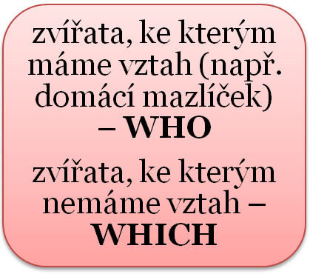
Vztažná zájmena
WHO (který) – pro osoby
The man who lives next door is very polite.
WHICH (který) – pro věci
This is the coat which I bought yesterday.

Slide 5

THAT (který) – pro osoby i věci, méně formální,
NELZE použít u neurčujících vět
The man that lives next door is very polite.
WHOSE (jehož, jejíž…) – pro osoby i věci
The woman whose husband is very rich bought a new sports car yesterday.
WHERE (kde) – pro místo
The place where Shakespeare was born is very famous.

Slide 6
Vynechání vztažného zájmena
u určujících vztažných vět je možné vynechat vztažné zájmeno WHO, WHICH nebo THAT, a to v případě, že vztažné zájmeno ve vedlejší větě nemá funkci podmětu
The coat (which) I bought yesterday was really cheap.
– podmětem vedlejší věty vztažné je zájmeno „I“, WHICH tedy nemá funkci podmětu a můžeme ho vynechat
The coat which is lying on the bed is mine.
– WHICH má v tomto případě funkci podmětu vedlejší věty vztažné, nesmíme ho tedy vynechat, jinak by věta neměla smysl

Slide 7
Použité zdroje
Pokud není uvedeno jinak, použitý materiál je z vlastních zdrojů autora
https://www.google.cz/search?q=ko%C4%8Dka+kreslen%C3%A1&hl=cs&client=firefox-a&hs=qeD&rls=org.mozilla:cs:official&prmd=imvns&tbm=isch&tbo=u&source=univ&sa=X&ei=ydQoULqcEcmp4gT_tIGgCA&ved=0CEwQsAQ&biw=1366&bih=600
https://www.google.cz/search?q=car+cartoon&oe=utf-8&aq=t&rls=org.mozilla:cs:official&client=firefox-a&um=1&ie=UTF-8&hl=cs&tbm=isch&source=og&sa=N&tab=wi&ei=RgwuUOW-MNGOswaXiYDQCg&biw=1150&bih=600&sei=TQwuUMK3B9HjtQbR64CoBw

